Slide 1
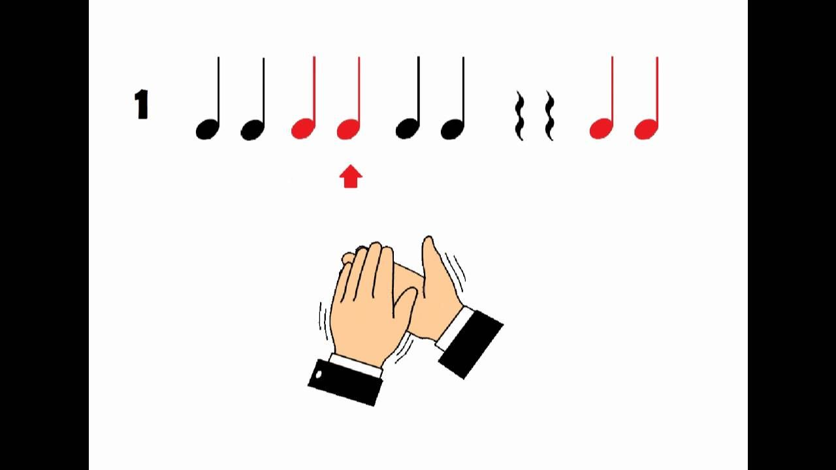
21/04/2021
EJERCITANDO PERCUSIÓN RÍTMICA
OBJETIVO: LEER Y PERCUTIR FIGURAS RÍTMICAS.

Slide 2
EN ESTA ACTIVIDAD PERCUTIREMOS LAS FIGURAS RÍTMICAS CON NUESTRAS PALMAS
RECUERDA QUE:
REDONDA= 4 TIEMPOS
BLANCA= 2 TIEMPOS
NEGRA= 1 TIEMPO
CORCHEA= ½ TIEMPO
EJERCITEMOS CON LOS SIGUIENTES
VIDEOS:
https://www.youtube.com/watch?v=Wk43IDUQmTk
https://www.youtube.com/watch?v=V4klCGTlaeg
https://www.youtube.com/watch?v=qC3ZlV0ppAc
https://www.youtube.com/watch?v=uzXpvILRMog

